Slide 1
แบบจำลองขั้นตอนการทำงานของระบบ
Process Model

Slide 2
แบบจำลองขั้นตอนการทำงานของระบบ
แบบจำลองที่แสดงให้เห็นขั้นตอนการทำงานของระบบ
เพื่อจำลองขั้นตอนการทำงานของระบบที่อยู่ในรูปข้อความ ให้เป็นแผนภาพเพื่อความสะดวกในการสื่อสารระหว่างนักวิเคราะห์ระบบกับผู้เกี่ยวข้อง
ใช้เครื่องมือ “แผนภาพกระแสข้อมูล” (Data Flow Diagram : DFD)
เป็นแบบจำลองทางตรรกะ (Logical Model)

Slide 3
แผนภาพกระแสข้อมูล (DFD)
แผนภาพที่แสดงให้เห็นการเคลื่อนที่ของข้อมูลระหว่างผู้ที่เกี่ยวข้องกับระบบ (External Agent) และขั้นตอนการทำงาน (Process) ตลอดจนแหล่งจัดเก็บข้อมูล (Data Store) ภายในระบบ
นำ DFD ไปเป็นแนวทางในการออกแบบ ฐานข้อมูล

Slide 4
ตัวอย่าง
ความต้องการสืบค้น
ข้อมูลประเภทสินค้า
ประเภทสินค้า
1.0
ตรวจสอบสินค้า
ที่มีจำหน่าย
ข้อมูลสินค้า
สินค้า
ลูกค้า
สต๊อกสินค้า
จำนวนสินค้าในสต๊อก
ข้อมูลสินค้าที่ต้องการค้น

Slide 5
ตัวอย่าง
Item Inquiry
Catalog Data
Catalog
1.0
Look up item
availability
Product Data
Product
Cutstomer
Inventory
Inventory Data
Item Availability Detail

Slide 6
ตัวอย่าง
Invoice, Product
Delivery No.
4.1
Compute
Customer
Invoice Data
Sale Order Data
4.2
Printing
Invoice
Sale Order
Sale
Management
Invoice Amount

Slide 7
สัญลักษณ์ที่ใช้ใน DFD
DeMarco &
Yourdon
Gane & Sarson
ความหมาย
Process – ขั้นตอนการทำงานภายในระบบ
Data Store – แหล่งข้อมูลสามารถเป็นได้ทั้งไฟล์ข้อมูลและฐานข้อมูล
External Entity - ปัจจัยหรือสิ่งแวดล้อมที่มีผลกระทบต่อระบบ
Data Flows – เส้นทางการไหลของข้อมูล แสดงทิศทางของข้อมูลจากขั้นตอนการทำงานหนึ่งไปยังอีกขั้นตอนหนึ่ง

Slide 8
กระบวนการ (Process)
คือ งานที่ดำเนินการ หรือ ตอบสนองข้อมูลที่รับเข้า เงื่อนไข หรือ สภาวะใด ๆ ที่เกิดขึ้น ไม่ว่าขั้นตอนการดำเนินงานนั้นจะกระทำโดยบุคคล หน่วยงาน หุ่นยนต์ เครื่องจักร หรือ เครื่องคอมพิวเตอร์ ก็ตาม
ขั้นตอนการทำงาน
ของระบบ
Input
Output
สภาวะแวดล้อมของระบบ (System’s Environment)

Slide 9
กฎของการเขียนกระบวนการ
X.X
ชื่อ Process
ต้องไม่มีข้อมูลรับเข้าเพียงอย่างเดียว
ต้องไม่มีข้อมูลออกเพียงอย่างเดียว
ข้อมูลรับเข้าจะต้องเพียงพอในการสร้างข้อมูลส่งออก
การตั้งชื่อ Process ต้องใช้คำกริยา เช่น รายรับการสั่งซื้อ คำนวณคะแนนเฉลี่ย พิมพ์รายงาน เป็นต้น
จำนวนกระบวนการที่ต้องทำในระบบไม่ควรมีมากน้อยเกินไป ควรอยู่ระหว่าง 2-7 (หรือ +/- 2) กระบวนการ

Slide 10
แหล่งจัดเก็บข้อมูล (Data Store)
รหัส
ชื่อ Data Store
แหล่งจัดเก็บข้อมูล (Data Store) เป็นแหล่งเก็บ / บันทึกข้อมูล เปรียบเสมือนคลังสินค้า (เทียบเท่ากับไฟล์ข้อมูล และฐานข้อมูล) โดยมีรายละเอียดและคุณสมบัติเฉพาะตัวของ สิ่งที่ต้องการเก็บ / บันทึก
กฎของ Data Store
  ข้อมูลจาก Data Store หนึ่งจะวิ่งไปสู่อีก Data Store หนึ่งโดยตรงไม่ได้ (จะต้องผ่าน Process ก่อน)
  ข้อมูลจาก Data Store หนึ่งจะวิ่งไป หรือ กลับจาก External Entity หนึ่งโดยตรงไม่ได้ (จะต้องผ่าน Process ก่อนเช่นกัน)
  การตั้งชื่อต้องใช้ คำนาม ที่สื่อความหมาย เช่น ไฟล์ข้อมูลลูกค้า

Slide 11
ปัจจัยภายนอกหรือเอ็นทิตี (External Entity)
ตัวแทนภายนอก (External Entities) หมายถึง บุคคล หน่วยงานในองค์กร องค์กรอื่น ๆ หรือระบบงานอื่น ๆ ที่อยู่ภายนอกขอบเขตของระบบ แต่มีความสัมพันธ์กับระบบ โดยมีการส่งข้อมูลเข้าสู่ระบบเพื่อดำเนินงาน และรับข้อมูลที่ผ่านการดำเนินงานเรียบร้อยแล้วจากระบบ ในบางครั้งเรียก “External Agent”
กฎของ External Entities
  ข้อมูลจาก External Entities หนึ่งจะวิ่งไปสู่อีก External Entities หนึ่งโดยตรงไม่ได้ (จะต้องผ่าน Process ก่อน)
  การตั้งชื่อต้องใช้ คำนาม ที่สื่อความหมาย เช่น ลูกค้า
External
Entity

Slide 12
เส้นทางการไหล (Data Flow)
เส้นทางการไหลของข้อมูล (Data Flow) เป็นการสื่อสารระหว่างขั้นตอนการทำงาน (Process) ต่าง ๆ และสภาพแวดล้อมภายนอกหรือภายในระบบ โดยแสดงถึงข้อมูลที่นำเข้าในแต่ละ Process และข้อมูลที่ส่งออกจาก Process ใช้ในการแสดงถึงการบันทึกข้อมูล การลบข้อมูล การแก้ไขข้อมูลต่าง ๆ

Slide 13
กฎของ Data Flow
ชื่อของ Data Flow คือชื่อของข้อมูลที่ส่งโดยไม่ต้องอธิบายว่าส่งอย่างไร
Data Flow ต้องมีจุดเริ่มต้นหรือสิ้นสุดที่ Process
Data Flow จะเดินทางระหว่าง External Entity กับ External Entity ไม่ได้
Data Flow จะเดินทางจาก External Entity ไป Data Store ไม่ได้
Data Flow จะเดินทางจาก Data Store ไป External Entity ไม่ได้
Data Flow จะเดินทางระหว่าง Data Store กับ Data Store ไม่ได้
การตั้งชื่อต้องใช้ คำนาม ที่สื่อความหมาย เช่น ใบกำกับสินค้า

Slide 14
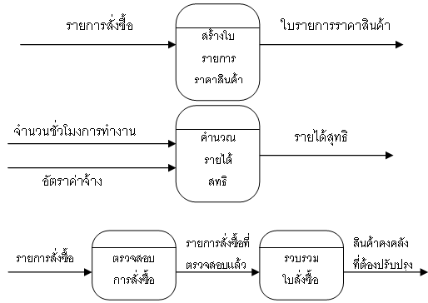
ตัวอย่างการเขียนสัญลักษณ์ใน DFD

Slide 15
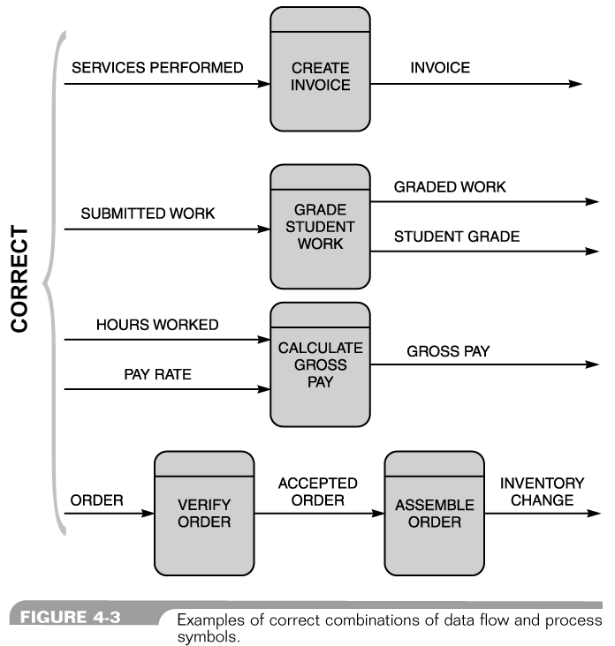
ตัวอย่างการเขียนสัญลักษณ์ใน DFD

Slide 16
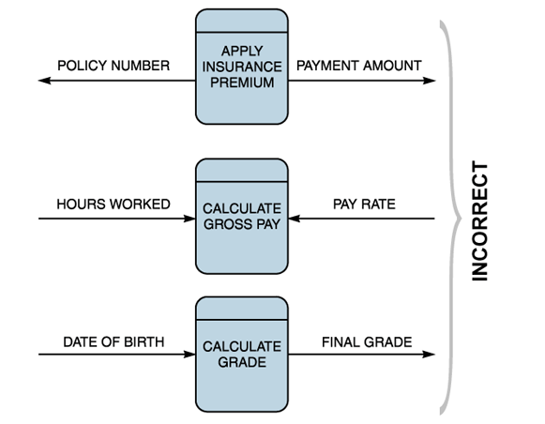
ตัวอย่างการเขียนสัญลักษณ์ใน DFD

Slide 17
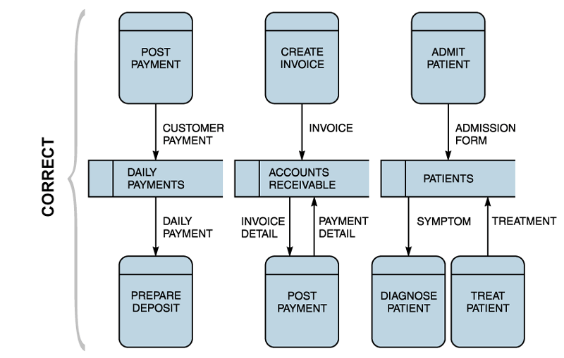
ตัวอย่างการเขียนสัญลักษณ์ใน DFD

Slide 18
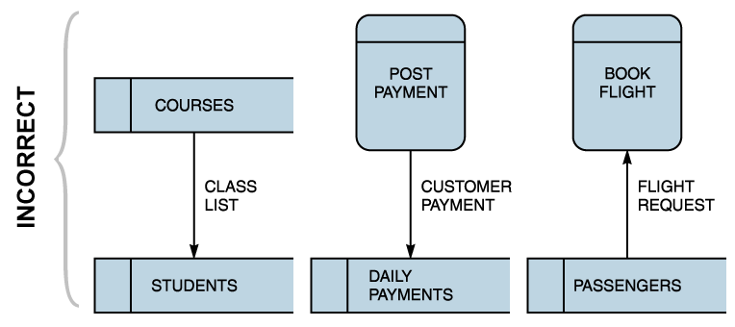
ตัวอย่างการเขียนสัญลักษณ์ใน DFD

Slide 19
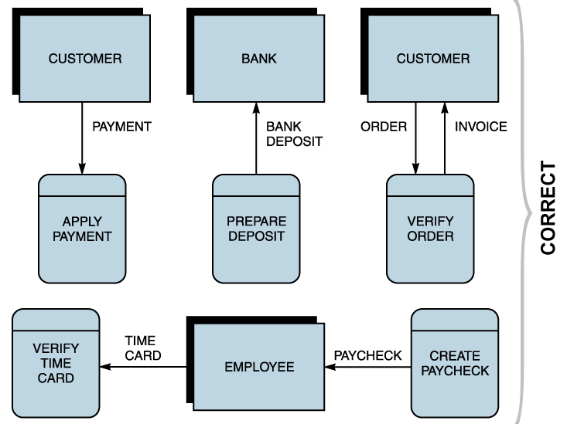
ตัวอย่างการเขียนสัญลักษณ์ใน DFD

Slide 20
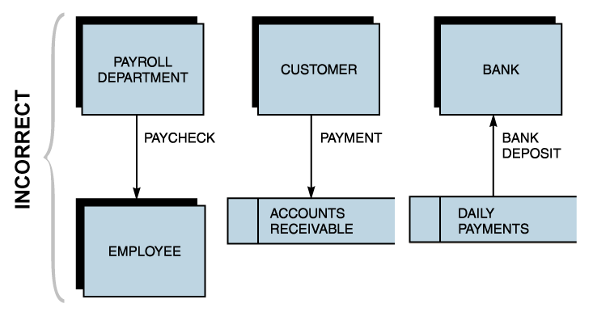
ตัวอย่างการเขียนสัญลักษณ์ใน DFD

Slide 21
หลักการของ DFD
แบ่งการทำงานจากกระบวนการหลักที่อยู่ระดับบน ลงไปสู่กระบวนการย่อยที่อยู่ระดับล่าง
DFD ระดับบนสุด →
Context Diagram

Slide 22
Context Diagram
แผนภาพกระแสข้อมูลระดับบนสุด
แสดงภาพรวมการทำงานของระบบที่สัมพันธ์กับสภาพแวดล้อมภายนอกระบบ
กำหนดขอบเขตของระบบที่จะพัฒนาได้

Slide 23
การสร้างแผนภาพบริบท (Context Diagram)
เป็นโครงสร้างแรกเริ่มในระบบงานที่จะชี้ให้เห็นลักษณะงานและขอบเขตของระบบงาน
หลักเกณฑ์การใช้สัญลักษณ์สร้างแผนภาพกระแสข้อมูล
  Context diagram ต้องสมดุลอยู่ภายในหนึ่งหน้ากระดาษ
  ชื่อของกระบวนการใน context diagram ควรเป็นชื่อของระบบงานหรือโครงงาน และแสดงหมายเลขศูนย์ (0)
  มีการแสดง entity และการไหลของข้อมูลที่แสดงการติดต่อระหว่างระบบกับสิ่งที่อยู่ภายนอก
  ไม่มีการแสดงแหล่งจัดเก็บข้อมูล (Data Store)

Slide 24
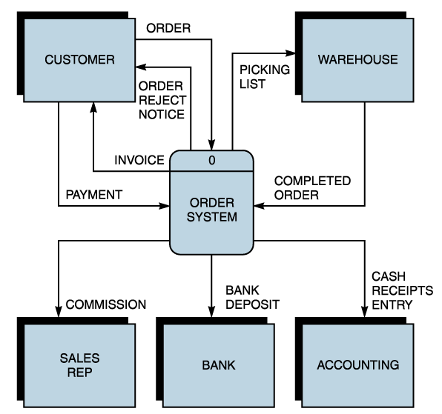
ตัวอย่าง Context Diagram

Slide 25
Context Diagram ของระบบเช่า DVD ของร้าน ABC บน Internet
กระทู้ที่ต้องการเขียน
กระทู้ข่าว
เงื่อนไข DVD ที่ต้องการค้น
เงื่อนไข DVD ที่ต้องการค้น
0
ข้อมูล DVD ที่ค้นเจอ
ข้อมูล DVD ที่ค้นเจอ
กระทู้ข่าว
ระบบเช่า DVD ของร้าน ABC บน internet
ข้อมูลการ Log in
ผู้ใช้ทั่วไป
สมาชิก
กระทู้ที่ต้องการเขียน
ผลการ Log in
ข้อมูลสมัครสมาชิก
ข้อมูลส่วนตัว
ผลการสมัครสมาชิก
ข้อมูลส่วนตัวที่ต้องการแก้
ข้อมูลการค้างคืนแผ่น DVD
จดหมายยืนยันการสมัคร
Mail Server

Slide 26
ระบบร้านขายรองเท้า
0
ระบบ
ร้านขายรองเท้า
บริษัทคู่ค้า
รองเท้าที่ต้องการ
ลูกค้า
รองเท้าใหม่
ใบยืนยันการขาย
กำหนดราคาขาย
รายงานการขาย
รายงานสต๊อกสินค้า
เจ้าของร้าน
Context Diagram ของระบบร้านขายรองเท้า (Shoes Shop System)

Slide 27
ระบบร้านขายรองเท้า
ระบบร้านขายรองเท้าจะต้องปฏิสัมพันธ์กับบุคคลอื่น หรือหน่วยงานอื่นที่อยู่นอกระบบ 3 กลุ่ม คือ
บริษัทคู่ค้า หมายถึง ร้านค้า หรือบริษัทที่ระบบจัดซื้อรองเท้าเข้ามาขาย
ลูกค้า หมายถึง ผู้ที่มาซื้อ หรือมาชมรองเท้า
เจ้าของร้าน หมายถึง ผู้ที่กำหนดราคาขาย และ ต้องการรายงานต่างๆ จากระบบ เช่น รายงานการขายประจำวัน รายงานสต๊อกสินค้าคงเหลือ

Slide 28
ระบบร้านขายรองเท้า
จากภาพรวมของระบบร้านขายรองเท้า จะต้องมีการขยาย หรืออธิบาย ระบบย่อย หรือรายละเอียดย่อยของระบบ
สร้าง DFD ระดับถัดมา คือ ระดับ 0 เพื่อแสดงให้เห็นกระบวนการทำงานภายในของระบบ
หากกระบวนการในระดับ 0 แต่ละกระบวนการ ยังมีการอธิบายรายละเอียดหรือการทำงานปลีกย่อยลงไปอีก สามารถเขียน DFD ในระดับ 1 หรือ 2 หรือ 3 ต่อไปได้อีก
*** การแตกระบบ ระบบนั้นควรแตกได้อย่างน้อย 2 กระบวนการ

Slide 29
การสร้างแผนภาพการไหลของข้อมูล ระดับที่ 0
Data Flow Diagram Level-0 หรือ Diagram 0
จะเป็นแผนภาพที่ให้รายละเอียดในระดับแรกสุดรองจาก Context diagram เพื่อให้เห็นภาพรวมของระบบมากขึ้น โดยจะมีสัญลักษณ์การเก็บข้อมูล (data store) , สัญลักษณ์การไหลของข้อมูล (data flow) , และสัญลักษณ์การประมวลผล(process)
Diagram 0 สามารถแสดงให้เห็นรายละเอียดของกระบวนการทำงานหลักๆถัดจาก Context Diagram
แต่ละกระบวนการจะมีหมายเลขกำกับด้านบนของสัญลักษณ์ เริ่มตั้งแต่ หมายเลข 1 เป็นต้นไป
จำนวนกระบวนการที่ต้องทำในระบบไม่ควรมีมากน้อยเกินไป ควรอยู่ระหว่าง 2-7 (หรือ +/- 2) กระบวนการ

Slide 30
ลูกค้า
ตัวอย่าง Data Flow Diagram Level 0
สินค้าที่ต้องการ
2.0
ขาย
สินค้า
บริษัทคู่ค้า
ใบเสร็จรับเงิน
1.0
ข้อมูล
สินค้า
รองเท้าใหม่
ข้อมูลสินค้า
ข้อมูลการขาย
ข้อมูลสินค้า
D2 รายการขาย
D1 สินค้า
ข้อมูลการขาย
3.0
รายงาน
ข้อมูลสินค้า
กำหนดราคาขาย
รายงานสต๊อกสินค้า
เจ้าของร้าน
รายงานการขาย
DFD Level 0 ของระบบร้านขายสินค้า

Slide 31
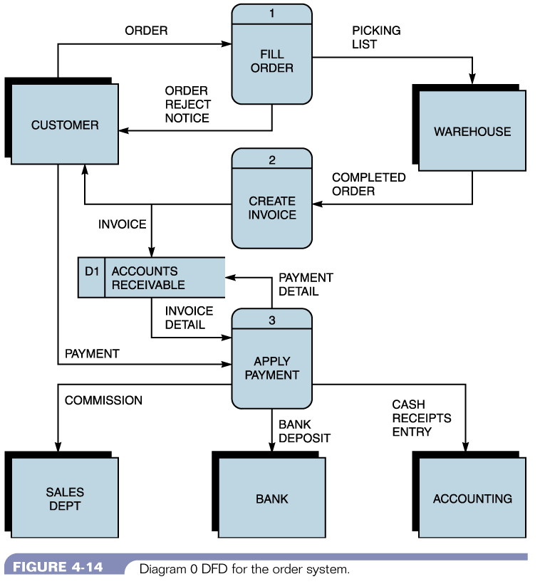
ตัวอย่างของ Data Flow Diagram Level-0 หรือ Diagram 0

Slide 32
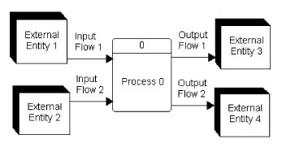
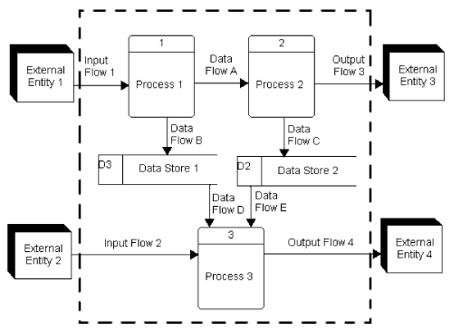
แสดงการแบ่งย่อยแผนภาพ
Context Diagram
Data Flow Diagram Level-0

Slide 33
การแบ่งย่อยแผนภาพ (Decomposition Diagram)
เป็นวิธีการแบ่งระบบใหญ่ออกเป็นระบบย่อยๆ โดยระบบหนึ่งที่แสดงใน Context Diagram ไม่สามารถอธิบาย ไม่สามารถอธิบายการทำงานของระบบได้ทั้งหมด จึงต้องมีการแบ่งเป็นระบบย่อยที่มีขนาดเล็กลงเรื่อยๆจนสามารถอธิบายระบบทั้งหมดได้
การแบ่ง DFD ไปเรื่อยๆจนถึงระดับที่ไม่สามารถแบ่งได้อีกแล้ว เรียกว่า Primitive Diagram
ระดับของแผนภาพที่แบ่งย่อยมาจาก Diagram 0 เรียกว่า DFD Level-1 หรือเรียกว่า Diagram 1 และเป็น 2 , 3 ….
ซึ่งการแบ่งย่อยระดับถัดมาจะต้องมีกระบวนการอย่างน้อย 2 กระบวนการขึ้นไป

Slide 34
ระบบลงทะเบียนเรียน
(Course Registration System)
รายวิชาที่ต้องการลงทะเบียน
รายชื่อนักศึกษาในชั้นเรียน
0
ระบบ
ลงทะเบียนเรียน
อาจารย์
นักศึกษา
ตารางสอน
ตารางเรียน
ข้อมูลการจัดการสอน
สาขาวิชา
Context Diagram ของระบบลงทะเบียนเรียน

Slide 35
รายวิชาที่ต้องการลงทะเบียน
นักศึกษา
สาขาวิชา
2.0
ลงทะเบียน
ตารางเรียน
1.0
จัดตารางสอน
ข้อมูลการจัดการสอน
ข้อมูลรายวิชาตามตารางสอน
ข้อมูลการลงทะเบียน
ข้อมูลตารางสอน
D2 การลงทะเบียน
D1 ตารางสอน
ข้อมูลลงทะเบียน
3.0
รายงาน
ข้อมูลตารางสอน
รายชื่อนักศึกษาในชั้นเรียน
อาจารย์
ตารางสอน
DFD Level 0 ของระบบลงทะเบียนเรียน

Slide 36
สาขาวิชา
ข้อมูลการจัดการสอน
ข้อมูลรายวิชา
1.1
กำหนด
วันและเวลา
อาจารย์ผู้สอน
1.2
กำหนดชื่อ
ผู้สอน
1.3
กำหนด
ห้องที่ใช้สอน
ห้องที่ใช้สอน
ตารางสอน
D1 ตารางสอน
DFD Level 1 ของ Process1.0 จัดตารางสอน

Slide 37
ตัวอย่าง DFD Level-1
ORDER
REJECT
NOTICE
ORDER
D2 Customers
REJECTED
ORDER
CREDIT STATUS
1.1
1.2
Verify
Order
Prepare Reject
Notice
PRODUCT DETAIL
ACCEPTED
ORDER
PICKING
DETAIL
1.3
PICKING LIST
D3 Products
Assemble
Order
INVENTORY CHANGE

Slide 38
การระบุหมายเลขของแผนภาพ
0
1.0
1.1
1.1.1
2.0
1.2
1.1.2
3.0
1.3
1.1.3

